Slide 1
I - Introduction
Module « ARSY »
EI-2I3
damien.bricault@gmail.com
Notes:
1

Slide 2
1. Microcontrôleur : c’est quoi ?
Contrôleur
  Contrôle de processus
Exemples
  Ascenceur
  …
3 fonctions principales
  Interface utilisateur
  Acquisition signaux
  Contrôle / commande du processus
Micro-
  Grec ancien mikro
  Miniaturisé
  Microscopique
Micro-électronique
  Electronique miniaturisée
  Circuit intégré
Microcontrôleur
  Contrôleur intégré
  µC

Slide 3
2. Architecture microcontrôleur
µC = µP + mémoires + périphériques sur une même puce
Unité centrale de nombreux systèmes embarqués et objets connectés
Cf OPIIEC Juin 2014
  9% offres emplois APEC
Intérêt du microcontrôleur µC
  Avantage :
    Toutes les fonctions électroniques sont intégrées
    Plus fiable
    Plus rapide à concevoir
    Moins encombrant
    Moins coûteux à fabriquer

Slide 4
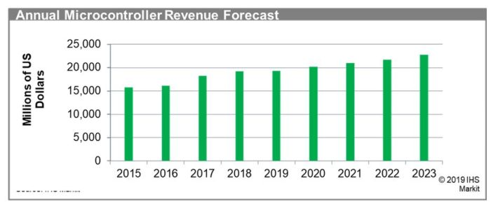
3. Production mondiale de microcontrôleurs
Un marché toujours en pleine croissance
Production mondiale 2015 de microcontrôleurs : 15 G unités, 15 G$

Slide 5
4. ARM: un µC évolué
ARM
µC
Processeur

Slide 6
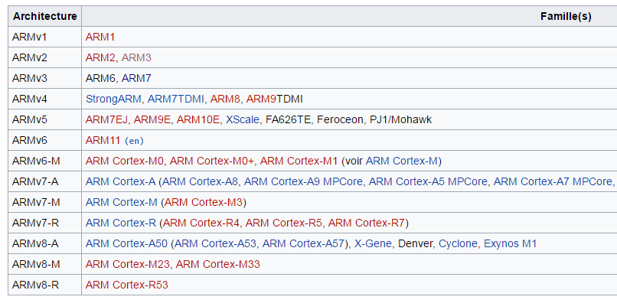
Famille ARM
Pipeline Exemples
3 étages LPC2378(ARM7TDMI)
5,6 étages
8 étages Rpi1 (ARM11)
8 étages Rpi2 (A7), Galaxy S2(A9)
3 étages LPC1768(M3)
8,11 étages
8,12 étages Rpi3 (A53)

Slide 7
5. Plan du cours
Architecture d’un cœur ARM7
Historique et évolutions des µC
Introduction aux SoC
Exemples d’applications associant ARM – logique programmable - IP

Slide 8
6. Planning du module
Pas d’Examen
  Contrôle continu
    Quizz – 0h30
Note
  50% Moyenne CC
  50% Moyenne TP
  0 si absence non justifiée à 1 CC ou 1 TP
Répartition
  12 Cours
  9 TP
  2-5 quizz

Slide 9
II – ARM
Notes:
1

Slide 10

1. ARM : la société
1990 : Advanced RISC Machines Ltd., joint venture entre :
  Apple Computer : capital, applications PDA
  Acorn Computer Group : 1er RISC commercial,
  12 ingénieurs
  VLSI Technology : capital, fonderie de silicium
Objectif : créer nouveau standard de processeur à bas coût.
1991-1993 : Licenses à VLSI, Sharp, GEC,Texas Instruments
1998 : London Stock Exchange, Nasdaq.
2005 : 1250 employés, implantée dans 12 pays.

Slide 11
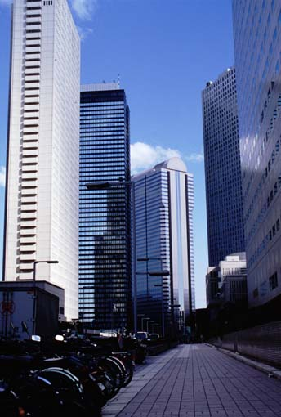

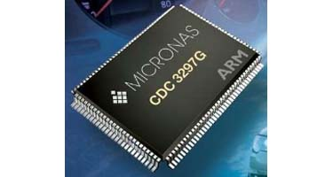
2. ARM : le métier
Conception et fabrication
License
VHDL
Outils dévlpt
ARM LTD
Fondeur (Intel, TI, Samsung, TSMC, UMC, IBM…)
Les résultats 2012 : http://ir.arm.com/phoenix.zhtml?c=197211&p=irol-presentations

Slide 12
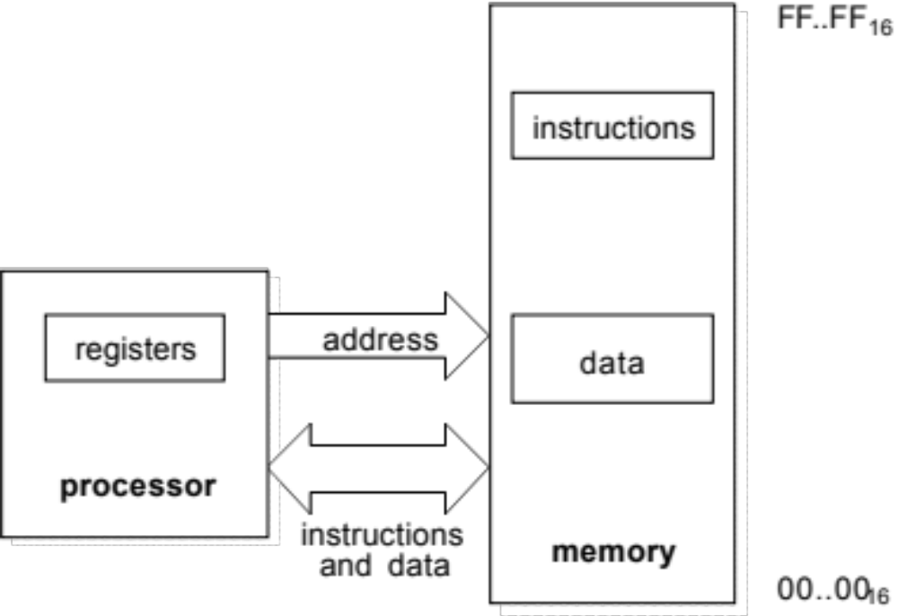
3. Processeurs
Architecture de von Neumann
Processeurs ARMx, CORTEX Mx

Slide 13
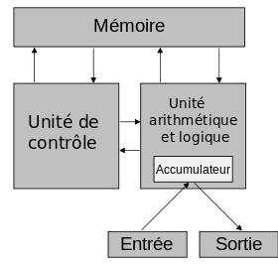
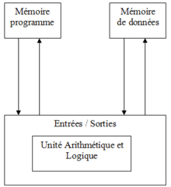
Architecture de Van Neumann
(processeur, ARM,...)
Architecture Harvard
(µC et DSP PIC, Atmel, ...)

Slide 14
III – µC NXP LPCxxxx
Notes:
1

Slide 15
1. Architecture µC
GPIO
Processeur
Interruption externe
Mémoire RAM
Timer
Mémoire FLASH
I2C
Etc.…
Bus

Slide 16
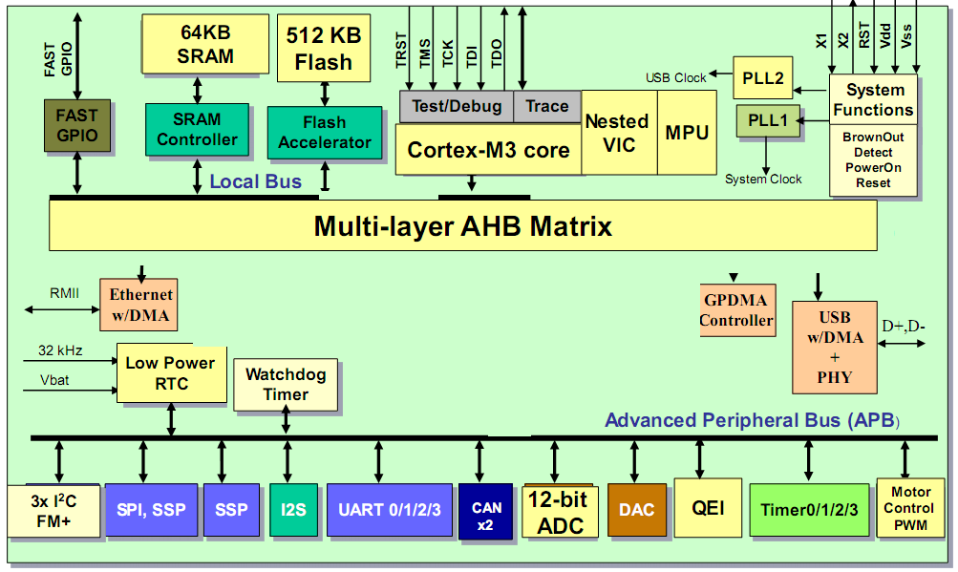
2. NXP LPC1700 Block Diagram

Slide 17

4. Mémoires : Concepts de « memory map »
CPU
Ex. CORTEX M3
Mémoires
ROM
EEPROM
FLASH
Program Memory
RAM
Memory
Espace des adresses physiques
Adresse
0x4000 1000
Données
Contrôles
0x4000 0000
0x2000 0000
Périph. PORTS E/S
GPIO
Interruption Externes
SET
Conversions ADC-DAC
Périph. Timers/Counters
Status
CLEAR
Status
SET
CLEAR
SET
Control
Status
SET
CLEAR
Status
CLEAR
Control
Control
Control
0x0000 0000

Slide 18
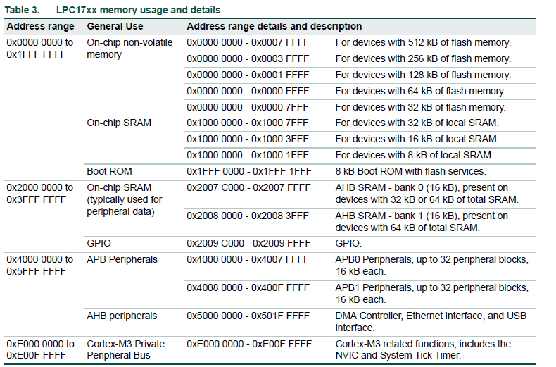
5. Mapping mémoire: LpC17xx
FLASH
RAM Usage général
Registres contrôle périphériques
Extrait de Lpc17xx_UM, page 12

Slide 19
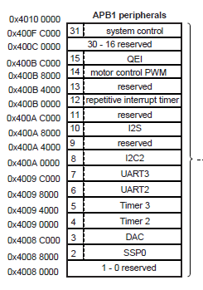
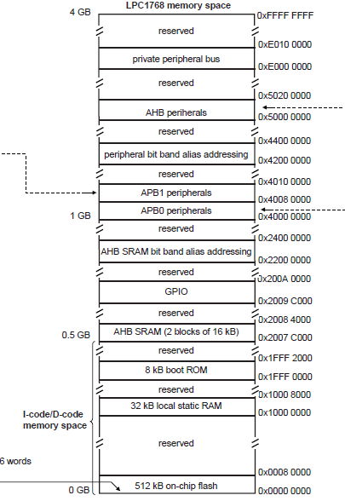
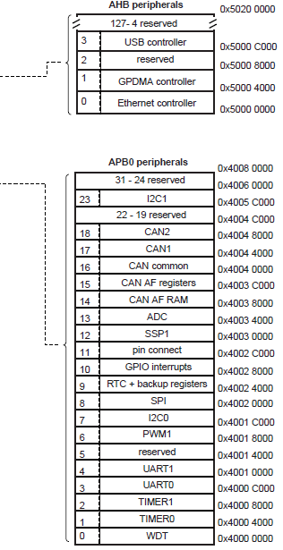

Extrait de Lpc17xx_UM, page 13

Slide 20

6. Conclusion
ARM : ARMx, CORTEX Mx
  Faible coût
  Faible consommation
  Standard de fait
  CV, Stages !
NXP LPCXXXX
  Faible coût
  Nombreux périphériques

Slide 21
III - Ports parallèles - GPIO
Notes:
1

Slide 22
1. GPIO, c’est quoi ?
GPIO : General Purpose In Out
  Entrées-sorties numériques
Lire des entrées numériques
    Interrupteurs, bouton poussoir
    Clavier matriciel
    Capteur de présence
Piloter des sorties numériques
  LEDs, ou d’autres indicateurs.
  Afficheur 7 segments, actionneurs, etc…

Slide 23
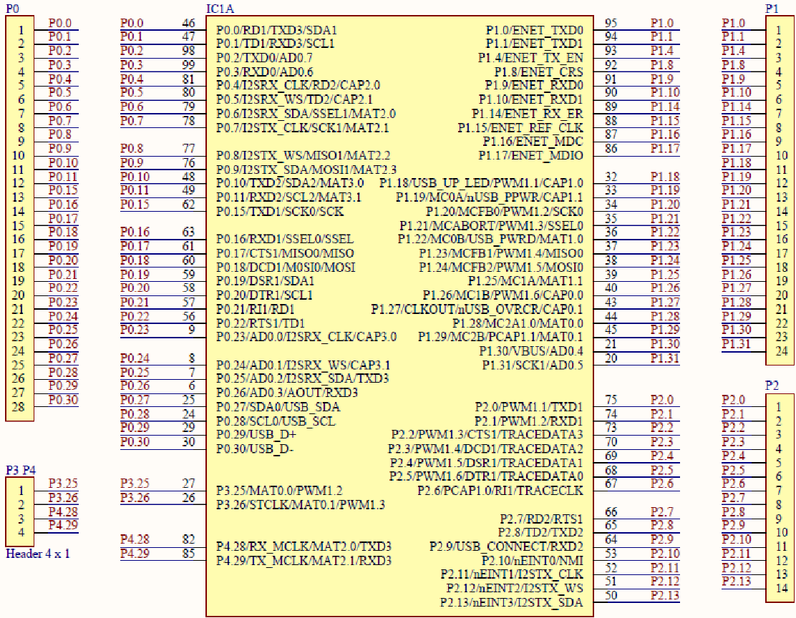
2. Brochage du LPC1768

Slide 24
Broches du LPC1768
100 broches (pins) groupées en 5 ports P0 à P4
  Notation des broches : Pnum_PORT.Num_pin
    Ex. P0.0 = pin numéro 0 du PORT P0
  Chaque PORT peut y avoir jusqu’à 32 broches
Les périphériques du µC ont besoin de 400 E/S
  Mais boîtier 400 broches couteux
=> Chaque pin peut réaliser jusqu’à 4 fonctions
  Attention : Une seule fonction à la fois!

Slide 25
3. Multiplexage des entrées /sorties
Périphérique 1
Périphérique 2
PIN
Périphérique 3
PINSEL
Périphérique 4
Notes:
Aujourd’hui, les µC sont composés de beaucoup de périphériques.
Le nombre de pins sur les composants sont insuffisants pour que toutes les entrées-sorties des périphériques soient reportés sur les pins.
Solution : multiplexage des pins.
Chaque pin est multiplexé. Ainsi plusieurs entrées-sorties peuvent être connecté sur chaque pin.

Slide 26
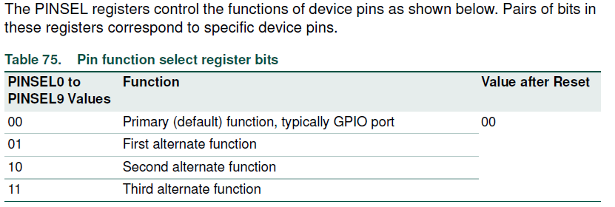
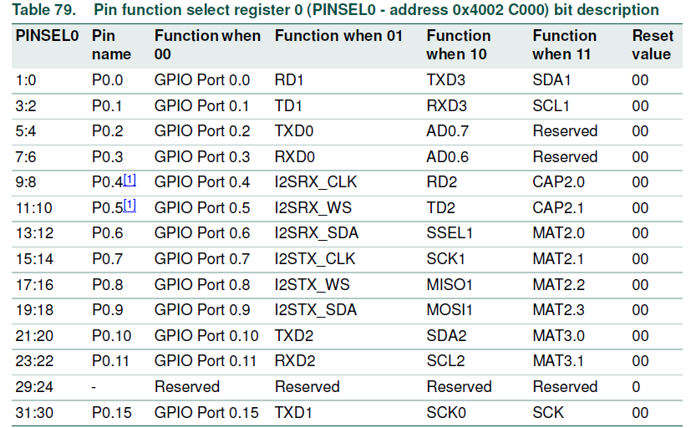
PINSEL du LPC1768
Dans le MCU LPC1768 il y a un block matériel (Pin Connect Block), composé de:
Multiplexeurs
Registres de 32 bits noté PINSELx : bits de sélection
Qui permet de définir la fonction des pins
Une broche peut être connectée jusqu’à 4 périphériques différents : 4 fonctions

Slide 27
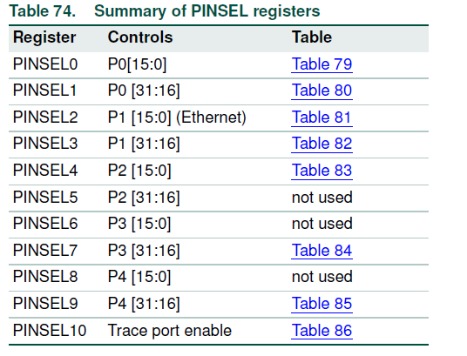
PINSEL du LPC1768
Les fonctions du PORT P0 sont sélectionnées avec les registres PINSEL0 et PINSEL1
Les fonctions du PORT P1 sont sélectionnées avec les registres PINSEL2 et PINSEL3
Les fonctions du PORT P2 sont sélectionnées avec les registres PINSEL4 et PINSEL5
Les fonctions du PORT P3 sont sélectionnées avec les registres PINSEL6 et PINSEL7.
Les fonctions du PORT P4 sont sélectionnées avec les registres PINSEL8 et PINSEL9
…… Voir User_Manual plc17xx Page 108 à 111
Pin PORT P0 | P0.15 | P0.14 | P0.13 | P0.12 | P0.11 | P0.10 | P0.9 | P0.8 | P0.7 | P0.6 | P0.5 | P0.4 | P0.3 | P0.2 | P0.1 | P0.0
Bits PINSEL0 | 31..30 | 29..28 | 27..26 | 25..24 | 23..22 | 21..20 | 19..18 | 17..16 | 15..14 | 13..12 | 11..10 | 9..8 | 7..6 | 5..4 | 3..2 | 1..0
Pin PORT P0 | P0.31 | P0.30 | P0.29 | P0.28 | P0.27 | P0.26 | P0.25 | P0.24 | P0.23 | P0.22 | P0.21 | P0.20 | P0.19 | P0.18 | P0.17 | P0.16
Bits PINSEL1 | 31..30 | 29..28 | 27..26 | 25..24 | 23..22 | 21..20 | 19..18 | 17..16 | 15..14 | 13..12 | 11..10 | 9..8 | 7..6 | 5..4 | 3..2 | 1..0

Slide 28
PINSEL du LPC1768
Périphérique 1
2 bits de PINSELx | Fonction
00 | Fonction1
01 | Fonction2
10 | Fonction3
11 | Fonction4
Périphérique 2
00
PIN =P0.26
01
Périphérique 3
10
11
Périphérique 4
x
x
x
x
x
x
x
x
x
x
x
x
x
x
x
0
0
x
x
x
x
x
x
x
x
x
x
x
x
x
x
x
Registre PINSELx

Slide 29
Périphériques? Registres de configuration : sélection de fonction des broches du LPC1768
UART3
RDX3
TDX3
PINSEL1
..
0
0
..
ADO.3
ADC
b21
b20
P0.26
DAC
AOUT
P0.26
GPIO
UART = Universal Asynchronous Receiver Tranceiver : Périphérique de communication série
DAC = Digital to Analog Converter
ADC = Analog to Digital Converter
GPIO : General Purpose Input Output

Slide 30
Périphériques? Registres de configuration : sélection de fonction des broches du LPC1768
UART3
RDX3
TDX3
PINSEL1
..
1
1
..
ADO.3
ADC
b21
b20
P0.26
DAC
AOUT
P0.26
GPIO
UART = Universal Asynchronous Receiver Tranceiver : Périphérique de communication série
DAC = Digital to Analog Converter
ADC = Analog to Digital Converter
GPIO : General Purpose Input Output

Slide 31
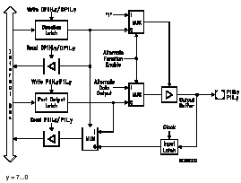
Schéma d’un port // & direction
Buffer tristate

Slide 32
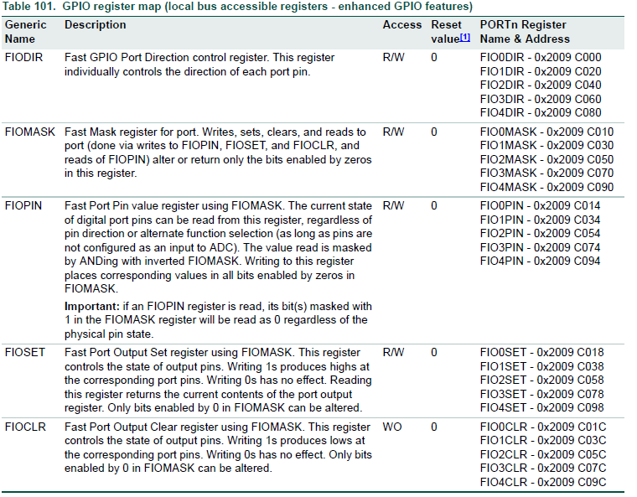
4. Périphériques GPIO, Les registres

Slide 33
Les registres GPIO
FIODIR : registres de directions
  1 : sortie
  0 : entrée
  Exemple :
    LPC_GPIO2->FIODIR = 0x000000FF;
    P2.0 à P2.7 en sortie; P2.8 à P2.31 en entrée.
FIOMASK : registre de masquage
  1 : écriture et lecture du port est altérée (masqué).
  0 : port non masqué.
  Exemple :
    LPC_GPIO2->FIOMASK = 0xFFFF0000;
    P2.0 à P2.15 non masqué; P2.16 à P2.31 masqué.

Slide 34
Les registres GPIO (suite)
FIOSET : mise à un
  1 : mise à un de la pin
  0 : aucune action
  Exemple :
    LPC_GPIO2->FIOSET = 0x000000FF;
    Mise à 1 des pins P2.0 à P2.7 et pas de changement sur P2.8 à P2.31
FIOCLR : mise à zéro
  1 : mise à zéro de la pin
  0 : aucune action
  Exemple :
    LPC_GPIO2->FIOCLR = 0x000000FF;
    Mise à 0 des pins P2.0 à P2.7 et pas de changement sur P2.8 à P2.31

Slide 35
Les registres GPIO (suite)
FIOPIN : écriture ou lecture d’un port
Exemple de lecture :
  unsigned int data;
  data = LPC_GPIO0 → FIOPIN;
Exemple d’écriture :
  LPC_GPIO0 → FIOPIN = 0x0000FFFF;
    Mise à 1 de P0.0 à P0.15
    Mise à 0 de P0.16 à P0.31

Slide 36
IV - Environnement de développement
Notes:
1

Slide 37
1. Cross-développement et cross-compilation

Slide 38
2. Environnement de développement intégré (IDE)
Eléments :
  Compilateur C
  Assembleur
  Editeur de liens
  Simulateur
  Debogueur
  Utilitaires
https://www.keil.com/demo/eval/arm.htm
KEIL µVision4 IDE
  http://www.keil.com
  Software dowloads
  Evaluation software
  Download the Keil ARM Evaluation Tools

Slide 39
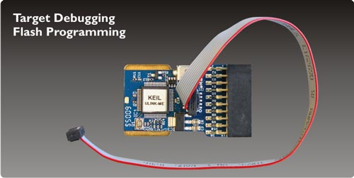
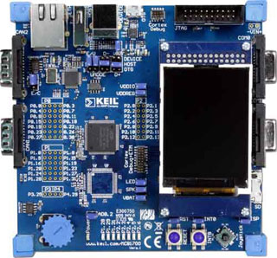
3. Carte de développement et émulateur KEIL
MCB1700 Evaluation Board ULINK_ME Emulator

Slide 40
4. Configuration des périphériques
Chaque périphérique est paramétrable à l’aide de différents registres :
  Control Register
  Data Register
  Selection Register
  Status Register
CPU
Mémoire
Autres périphériques
Périphérique 1
Périphérique 2
Registres
Registres
Status
Status
Data
Data
Control
Control
Autres Hardware
Autres Hardware

Slide 41
LPC17xx.h
/* Base addresses */
#define LPC_FLASH_BASE (0x00000000UL)
#define LPC_RAM_BASE (0x10000000UL)
#define LPC_GPIO_BASE (0x2009C000UL)
#define LPC_APB0_BASE (0x40000000UL)
#define LPC_APB1_BASE (0x40080000UL)
#define LPC_AHB_BASE (0x50000000UL)
#define LPC_CM3_BASE (0xE0000000UL)
/* APB0 peripherals */
#define LPC_WDT_BASE (LPC_APB0_BASE + 0x00000)
#define LPC_TIM0_BASE (LPC_APB0_BASE + 0x04000)
#define LPC_TIM1_BASE (LPC_APB0_BASE + 0x08000)
#define LPC_UART0_BASE (LPC_APB0_BASE + 0x0C000)
#define LPC_UART1_BASE (LPC_APB0_BASE + 0x10000)
#define LPC_PWM1_BASE (LPC_APB0_BASE + 0x18000)

Slide 42
Configuration d’un registre
Cortex M3 = processeur 32 bits
Registres = 32 bits
Ecriture dans les registre FIO2DIR et FIO2CLR
LPC_GPIO2->FIODIR = 0x000000FF; /* P2.xx defined as Outputs */
LPC_GPIO2->FIOCLR = 0x000000FF; /* turn off all the LEDs */
Equivalence :
*(0x2009 C040) = 0x000000FF; //FIO2DIR
*(0x2009 C05C) = 0x000000FF; // FIO2CLR

Slide 43
6. Bibliographie
Introduction au C :
  Le langage C, Norme ANSI, 2ème édition
    Brian W. Kernighan et Dennis M. Ritchie
    Bibliothèque, librairie : environ 32 €
Yann DOUZE
  Polytech’Paris UPMC
Sites WEB
  KEIL
  NXP
Owncloud

